Slide 1


Slide 2
NHÓM 2 XIN CHÀO THẦY VÀ CÁC BẠN!
THÀNH VIÊN:
1.Vũ Thị Như Quỳnh
2.Nguyễn Thế Đạt
3.Nguyễn Tiến Đạt
4.Vũ Thị Hường

Slide 3
BÀI 8: MÁY TURING
NỘI DUNG BÀI THUYẾT TRÌNH
KHÁI NIỆM VỀ MÁY TURING
HOẠT ĐỘNG CỦA MÁY TURING
ĐỊNH NGHĨA HÌNH THỨC
NGÔN NGỮ CỦA MÁY TURING

Slide 4
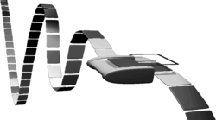
HÌNH ẢNH THỰC TẾ

Slide 5
1. KHÁI NIỆM VỀ MÁY TURING:
1. MÁY TURING = TURING MACHINE (TM)
- Trong phạm vi phát triển của chúng ta về lý thuyết tính toán, chúng ta đã trình bày một số mô hình của các thiết bị tính toán:
+ Ôtômat hữu hạn: là các mô hình tốt cho những thiết bị tính toán có bộ nhớ dung lượng nhỏ
+ Ôtômat đẩy xuống: là các mô hình tốt cho các thiết bị có bộ
nhớ vô hạn mà chỉ thực hiện theo quy tắc vào sau, ra
trước (LIFO) của ngăn xếp

Slide 6
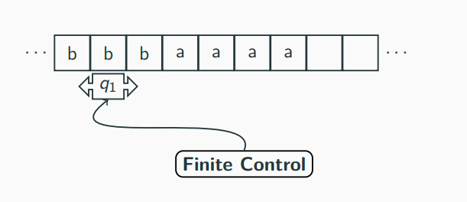
Turing machine:
Được đề xuất đầu tiên vào năm 1936 bởi Alan Turing.
Là một mô hình tính toán mạnh hơn PDA và FSM.
Là mô hình chính xác hơn rất nhiều của máy tính đa năng.
Tương tư như DFA nhưng có một bộ nhớ vô hạn và không hạn định.

Slide 7
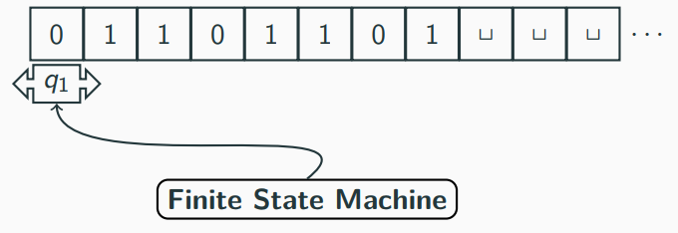
Bộ chữ dữ liệu vào (tape alphabet): Σ= {0,1} hoặc thông thường là Σ= {0,1,a,b,x,#,$}
Ký hiệu dấu trắng( kí hiệu trống) ␣ là một ký hiệu đặc biệt và ␣ không ∈ Σ
Γ là bộ chữ được phép viết trên băng, trong đó ␣ ∈ Γ và Σ ∈ Γ
Cấu hình ban đầu chỉ có xâu vào và phần còn lại là ký hiệu ␣

Slide 8
Ví Dụ: Miêu tả về cấu hình của máy turing :
………….
(Một máy turing với cấu hình 1011q701111)
Chú thích: 1011q701111 biểu diễn cấu hình khi băng là 101101111, trạng thái hiện tại là q7 và đầu đọc hiện tại trỏ trên kí hiệu 0
thứ hai .
q7
1 | 0 | 1 | 1 | 0 | 1 | 1 | 1 | 1 | ␣

Slide 9
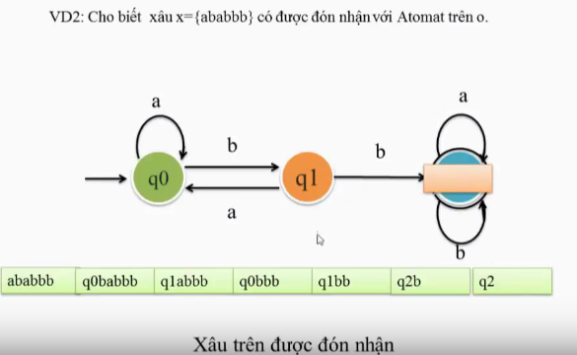
SO SÁNH SỰ KHÁC NHAU GIỮA TM VÀ FSM

Slide 10
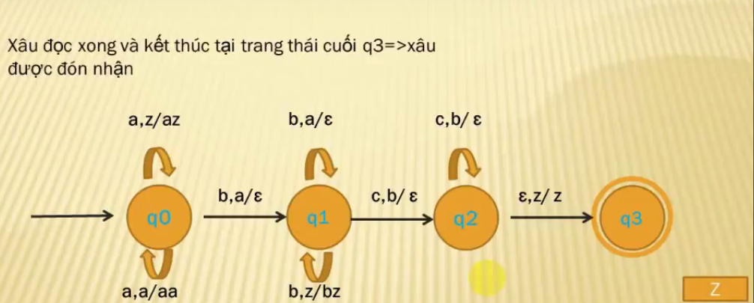
VÍ DỤ PDA

Slide 11
SO SÁNH SỰ KHÁC NHAU GIỮA TM VÀ FSM
TM | FSM
TM có thể đọc, ghi ký tự lên ô mà đầu đọc đang nằm trên nó. Đầu đọc có thể di chuyển sang trái hoặc phải. Dải băng (tape) là dài vô tận Những trạng thái đặc biệt cho việc bác bỏ và chấp thuận có hiệu lực tức thì | FSM chỉ đọc chuỗi kí tự đầu vào. Đầu đọc chỉ có thể di chuyển về 1 phía. Là chuỗi hữu hạn. Phải duyệt hết xâu mới biết bác bỏ hay chấp thuận.

Slide 12
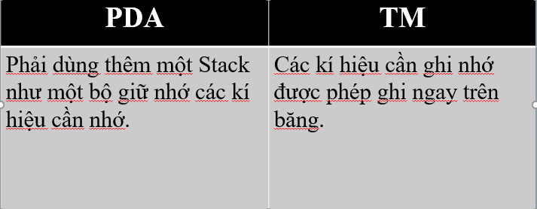
SO SÁN TM VỚI PDA

Slide 13

2. CÁCH THỨC HOẠT ĐỘNG CỦA MÁY TURING:
Tại mỗi bước tính toán:
+ Đọc ký hiệu của ô hiện tại trên băng mà con trỏ trỏ tới
+ Có thể cập nhật ký hiệu trên ô đang được trỏ tới đó
+ Dịch chuyển từng ô một theo chiều chỉ định (trái hoặc phải)
Biểu diễn hình học:
- a là ký hiệu được đọc, thuộc ô hiện tại trên băng
- b là ký hiệu sẽ được ghi vào ô hiện tại trên băng
- R là chiều dịch chuyển (L: left, R: right)

Slide 14

2. CÁCH THỨC HOẠT ĐỘNG CỦA MÁY TURING:
Thao tác chỉ đọc ký hiệu:
Các trường hợp của sự tính toán (computation):
Tạm dừng và chấp thuận (Halt and accept): Nếu đạt được trạng thái chấp thuận thì dừng ngay lập tức.
Tạm dừng và bác bỏ (Halt and reject): Nếu đạt được trạng thái bác bỏ thì dừng ngay lập tức.
Lặp (loop): Máy sẽ chạy liên tục không dừng
→ TM là đơn định

Slide 15
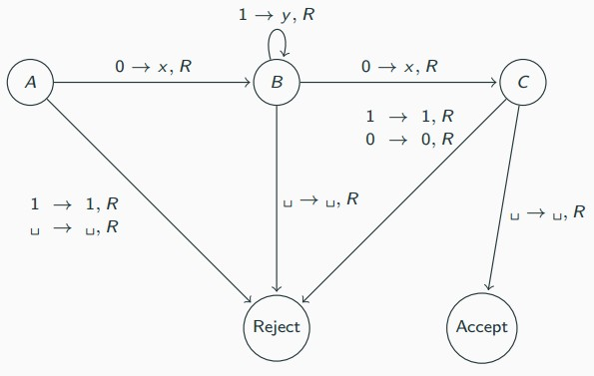
VÍ DỤ 1:
TM sau đoán nhận ngôn ngữ L = 01*0

Slide 16
VÍ DỤ 2:
Đưa ra TM đoán nhận ngôn ngữ L = 0^{n}1^{n}
Thuật toán để xây dựng TM cho ngôn ngữ trên
Bước 1: Đọc được 0 thì đổi thành x trên băng nhớ và di chuyển sang phải cho đến khi gặp số 1 đầu tiên thì thay 1 bằng y. Nếu không gặp số 1 nào → Chuyển sang trạng thái Reject.
Bước 2: Lặp lại bước 1 cho đến khi không còn ký tự 0 nào nữa.
Bước 3: Kiểm tra để đảm bảo rằng không còn số 1 nào nữa.

Slide 17
VÍ DỤ 2
Lịch sử tính toán (Computation history):
0 0 0 0 1 1 1 1
x 0 0 0 1 1 1 1
x 0 0 0 y 1 1 1
x x 0 0 y 1 1 1
.
.
x x x x y y y y

Slide 18
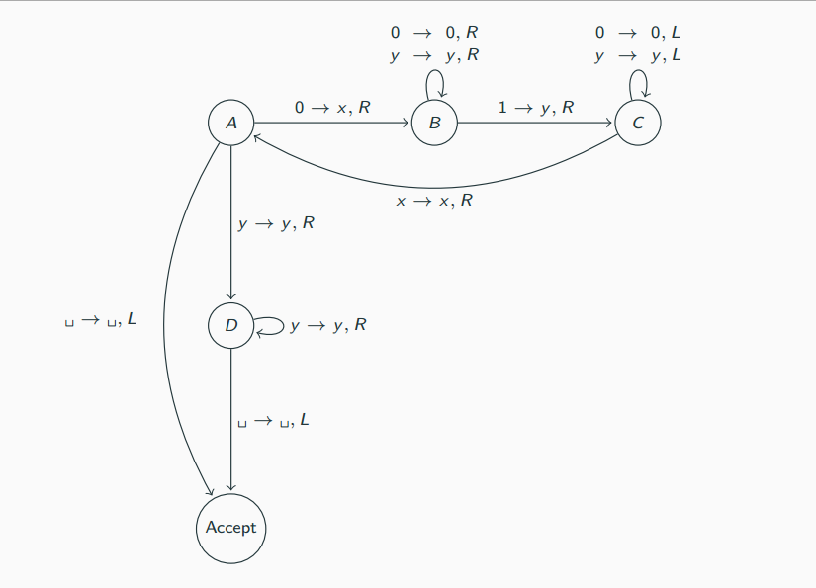
VÍ DỤ 2

Slide 19
3. Định nghĩa hình thức
Máy Turing ≡ bộ 7 ( hay 7 chiều)
M = (Q, Ʃ, Γ, δ, q₀, q_{accept}, q_{reject} )
Trong đó: - Q: Tập trạng thái (hữu hạn)
- Ʃ: Bộ chữ đầu vào, ɛ ∉ Ʃ
- Γ: Bộ chữ được phép viết trên băng, ɛ ∊ Γ và Ʃ ⊂ Γ
- δ: Hàm dịch chuyển
δ: Q x Γ →Q x Γ x { L,R }
- q₀∊ Q: Trạng thái bắt đầu
- q_{accept}∊Q: Là tập các trạng thái chấp thuận
- q_{reject} ∊ Q: Là tập các trạng thái bác bỏ,
q_{accept} ≠ q_{reject}

Slide 20
Ví dụ:
TM đoán nhận ngôn ngữ L = 0^{n}1^{n}

Slide 22
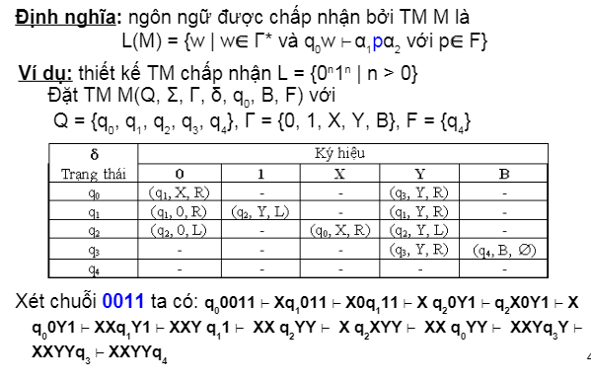
3. Định nghĩa hình thức

Slide 23
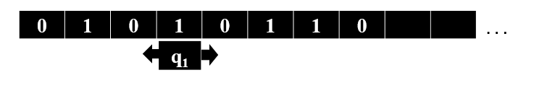
Cấu hình của TM có ý nghĩa:
- Đưa ra hình ảnh hiện tại của máy
- Đưa ra hình ảnh tại mỗi bước tính toán của máy
Ký hiệu dấu trắng ⊔ là một kí hiệu đặc biệt và ⊔ ∊ Ʃ
Cấu hình ban đầu chỉ có xâu vào và phần còn lại là kí hiệu ⊔
tương ứng với cấu hình 010q₁10110

Slide 24
4. Ngôn ngữ của TM
Tập hợp các xâu được TM đoán nhận = ngôn ngữ của TM
* Ngôn ngữ quyết định được(Decidable): Khi đọc một xâu đầu vào
_ TM sẽ luôn luôn đạt được đạt được trạng thái dừng.
_ TM sẽ chấp thuận xâu đó khi nó thuộc ngôn ngữ của TM
_ TM sẽ bác bỏ xâu đó khi nó không thuộc ngôn ngữ của TM
* Ngôn ngữ được đoán nhận bởi TM(Recursivly Enumerable):
_ M sẽ luôn dừng và chấp thuận( halt& accept)1 xâu
thuộc ngôn ngữ của TM
_ Ngược lại, máy sẽ rơi vào trạng thái dừng, bác bỏ hoặc lặp.

Slide 25
4. Ngôn ngữ của TM
Định nghĩa 1
Gọi 1 ngôn ngữ là có thể được đoán nhận bởi TM nếu tồn tại 1 TM đoán nhận ngôn ngữ đó.
Định nghĩa 2
Gọi 1 ngôn ngữ là Turing- có thể quyết định được hay đơn giản là có thể quyết định nếu tồn tại 1 TM quyết định ngôn ngữ đó.
-> Tất cả ngôn ngữ có thể quyết định đều là TM có thể đoán nhận.

Slide 26
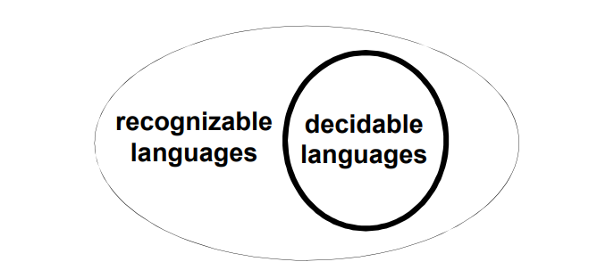
4. Ngôn ngữ của TM

Slide 27
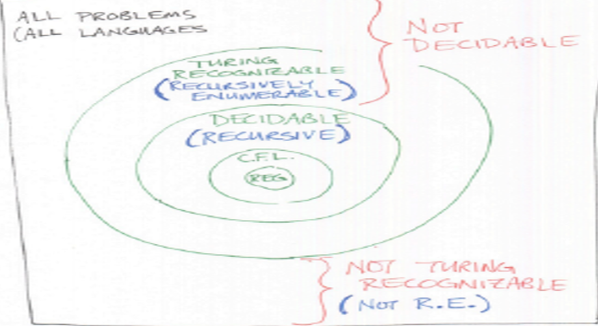
Tập ngôn ngữ

Slide 28
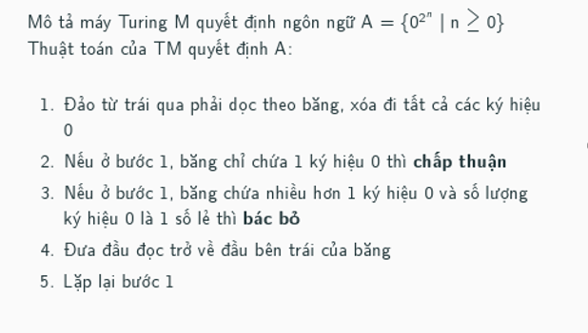
Ví dụ TM

Slide 29
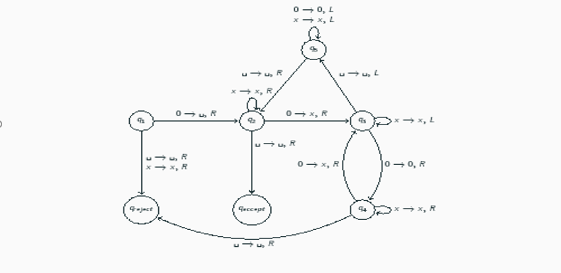
Ví dụ TM

Slide 30
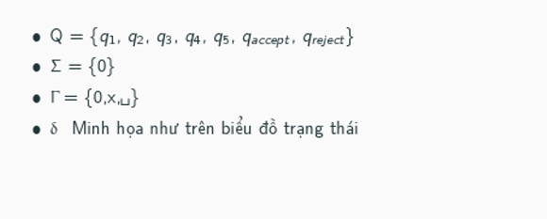
Mô tả hình thức

Slide 31
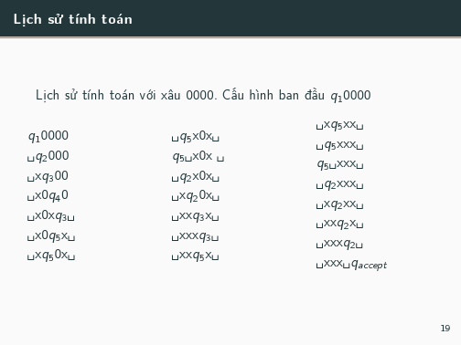

Slide 32
Bài tập ví dụ:
Cho A là 1 ngôn ngữ chỉ chứa 1 xâu đơn s,
+ 0 nếu sự sống không bao giờ tìm thấy trên sao Hỏa
+ 1 nếu sự sống sẽ được tìm thấy trên sao Hỏa vào 1 ngày nào đó.
? A có quyết định được không? Tại sao?Cần 1 câu trả lời rõ ràng không nhập nhằng là CÓ hoặc KHÔNG?

Slide 33
Trả lời:
Ngôn ngữ A là 1 trong 2 ngôn ngữ 0 hoặc 1, ngôn ngữ là hữu hạn do vậy là quyết định được.
Nếu k xác định được ngôn ngữ nào là ngôn ngữ A, k thể mô tả bộ quyết định cho A nhưng khi đưa ra 2 TM, mà 1 trong số đó là bộ quyết định cho A.

Slide 34


